Slide 1
Mobilna aplikacija za očitavanje rukom pisanog teksta korištenjem dubokih neuronskih mreža
Završni rad br. 201
Stjepan Ruklić

Slide 2
Uvod - motivacija
Skenirane pdf skripte
Primjena
Text to speech
Digitalizacija dokumenata
Ekstrakcija informacija

Slide 3
Optičko prepoznavanje znakova
Računalni vid
Skeniranje dokumenta
Pročišćavanje ulaznih slika
Izmjena piksela slike
Prepoznavanje znakova
Provjera točnosti
Izrada digitalnog dokumenta

Slide 4
Podaci
Handwriting Recognition
HandWritten_Character
ABCDEFGHIJKLMNOPQRSTUVWXYZ
0123456789
#$&@-’

Slide 5
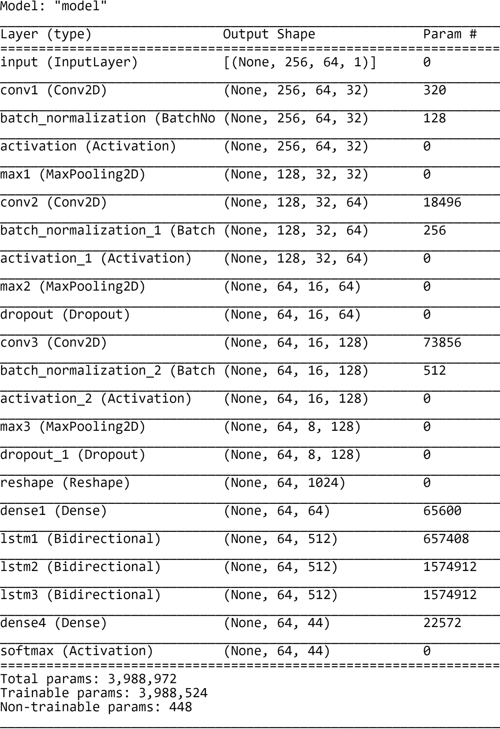
Model neurosnke mreže
Ulazni sloj (256 x 64)
Skriveni slojevi
Konvolucijski sloj (3 x 3)
Sloj sažimanja (2 x 2) (max)
Sloj poravnanja (64 x 1024)
Povratni sloj (LSTM)
Izlazni sloj (64 x 44)

Slide 6
Točnost
40,000
Handwriting Recognition 84.52% / 69.47% (12,000 - 30%)
HandWritten_Character 90.03% (28,000 - 70%)
85.97% / 83.86%

Slide 7
Arhitektura
Arhiktekturni obrazac model - pogled – nadzornik (MVC)

Slide 8
Troslojna arhitektura
Sloj nadglednik
Servisni sloj
Sloj repozitorija

Slide 9
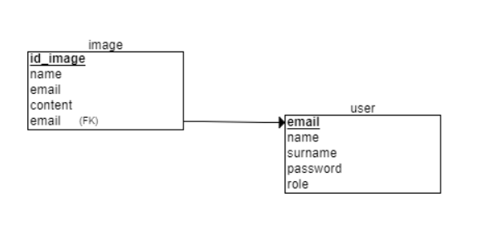
Baza podataka

Slide 10
Korištene tehnologije
Klijent
Java
Android
Retrofit
Poslužitelj
Java Spring
Hibernate ORM
Baza podataka
PostgreSQL
PgAdmin
Model neuronske mreže
Keras
Google Colab

Slide 11
Zaključak
Prostor za poboljšanje
Model duboke neuronske mreže
Izmjena parametara
Dodavanje više slojeva
Učenje nad više podataka
Aplikacija
Dizajn sučelja
Sigurnost
Proširenje primjene

Slide 12
Hvala na pažnji

